Slide 1


MİMARLIK FAKÜLTESİ
MİMARLIK BÖLÜMÜ
www.mim.yildiz.edu.tr

Slide 2





SAYILARLA
MİMARLIK
KURULUŞ YILI
LİSANS
ÖĞRENCİSİ
ANABİLİM
DALI SAYISI
LABORATUVAR
SAYISI
1942
1385
4
2
LİSANS
PROGRAMI
YÜKSEK LİSANS
ÖĞRENCİSİ
ÖĞRETİM
ÜYESİ SAYISI
LABORATUVAR
ALANI
2
645
57
659 m²
%30 İngilizce
%100 İngilizce
2
YÜKSEK LİSANS
PROGRAMI
DOKTORA
ÖĞRENCİSİ
ARAŞTIRMA
GÖREVLİSİ SAYISI
ATÖLYE SAYISI
9
241
43
13
8 tezli
1 tezsiz
DOKTORA
PROGRAMI
ÖĞRETİM
GÖREVLİSİ SAYISI
ATÖLYE ALANI
7
3
1034,15 m²
Y.T.Ü. MİMARLIK FAKÜLTESİ
MİMARLIK BÖLÜMÜ

Slide 3
SAYILARLA
MİMARLIK
LİSANS PROGRAMLARI (2)
%30 İngilizce
%100 İngilizce
YÜKSEK LİSANS PROGRAMLARI (9)
Mimari Tasarım
Bina Araştırma ve Planlama
Bilgisayar Ortamında Mimarlık
Yapı
Yapı Fiziği
Yapı Fiziği (tezsiz)
Konut Üretimi ve Yapım Yönetimi
Mimarlık Tarihi ve Kuramı
Rölöve Restorasyon
ANABİLİM DALLARI (4)
Bina Bilgisi
Yapı Bilgisi
Restorasyon
Mimarlık Tarihi ve Kuramı
DOKTORA PROGRAMLARI (7)
Mimari Tasarım
Bina Araştırma ve Planlama
Bilgisayar Ortamında Mimarlık
Yapı
Yapı Fiziği
Mimarlık Tarihi ve Kuramı
Rölöve Restorasyon
2
Y.T.Ü. MİMARLIK FAKÜLTESİ
MİMARLIK BÖLÜMÜ

Slide 4


EĞİTİM VE ÖĞRETİM
HEDEFLER VE MÜFREDAT
http://www.bologna.yildiz.edu.tr/index.php?r=program/view&id=50&aid=38
Öğrenci başarısının artırılması
Akreditasyonda sürekliliğin sağlanması
Erasmus öğrenci hareketliliğinde başarının artırılması
Program eğitim amaçları karşılanma oranının artırılması
Program çıktıları karşılanma oranının artırılması
DERS SAYISI
KREDİ SAYISI
KREDİ DAĞILIMI
Y.T.Ü. MİMARLIK FAKÜLTESİ
MİMARLIK BÖLÜMÜ

Slide 5

EĞİTİM VE ÖĞRETİM
AKREDİTASYON VE SERTİFİKALAR
ULUSLARARASI EŞDEĞERLİK: AMERİKAN MİMARLIK AKREDİTASYON KURULU ULUSLARARASI SERTİFİKASI
Y.T.Ü. MİMARLIK FAKÜLTESİ
MİMARLIK BÖLÜMÜ

Slide 6




EĞİTİM VE ÖĞRETİM
LİSANS PROGRAMLARINA KABUL EDİLEN ÖĞRENCİLERİN NİTELİĞİ
Lisans Programına
Girişte Tercih Edilme Sırası
(%100 İngilizce) (YKS-2019)
Lisans Programına
Kayıt Yaptıran
Öğrenci İstatistikleri
24.148
Lisans Programına
Girişte Tercih Edilme Sırası
(%30 İngilizce) (YKS-2019)
31.002
Lisans Doluluk Oranı (%30 ve %100 İngilizce)
(YKS-2019)
%100
Çift Anadal Yapılabilen Lisans Programları:
İnşaat Mühendisliği, Çevre Mühendisliği,
Matematik Mühendisliği, Mimarlık, Endüstri Mühendisliği
Lisans Programına Kayıt
Yaptıran Öğrenci Sayısı
(%30 ve %100 İngilizce)
Çift Anadal Öğrenci Sayısı
2019-20 Akademik Yılı
1
262
Y.T.Ü. MİMARLIK FAKÜLTESİ
MİMARLIK BÖLÜMÜ

Slide 7
EĞİTİM VE ÖĞRETİM
EĞİTİM VE ÖĞRETİMİN NİTELİĞİNE İLİŞKİN GÖSTERGELER
Toplam Öğrenci: 2271
Y.T.Ü. MİMARLIK FAKÜLTESİ
MİMARLIK BÖLÜMÜ

Slide 8




EĞİTİM VE ÖĞRETİM
BAŞARI DÜZEYİ VE MEMNUNİYET
Öğrencilerin Memnuniyet Oranı***
Mezuniyet Oranı*
İş Dünyasının, Mezunların Yeterlilikleri
İle İlgili Memnuniyet Düzeyi****
Öğrencilerin Başarı Oranı**
*
**
Öğrenim süresinde mezun olanlar
Öğrencilerin ders başarı oranı
***
****
Öğrenci anket sonuçları
Dış paydaş anket sonuçları (2018 Haziran)
Y.T.Ü. MİMARLIK FAKÜLTESİ
MİMARLIK BÖLÜMÜ

Slide 9
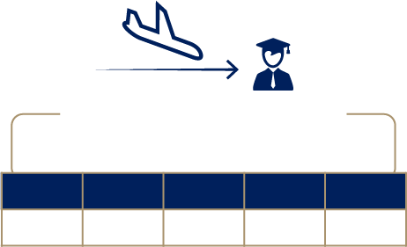
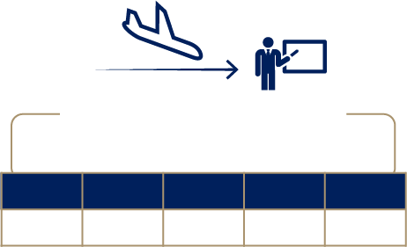

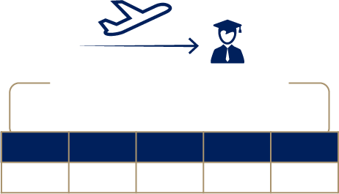
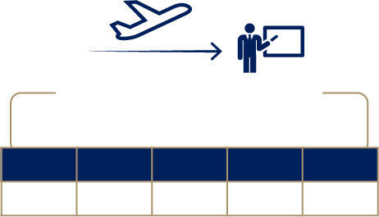
EĞİTİM VE ÖĞRETİM
ULUSLARARASILAŞMA
Değişim Programları (Erasmus)
ile Gelen Öğrenci Sayısı
Değişim Programları (Erasmus)
ile Gelen Öğretim Elemanı
2015
2016
2017
2018
2019
2015
2016
2017
2018
2019
28
25
11
8
18
-
1
-
2
4
Değişim Programları (Erasmus)
ile Giden Öğrenci Sayısı
Değişim Programları (Erasmus)
ile Giden Öğretim Elemanı
2015
2016
2017
2018
2019
2015
2016
2017
2018
2019
50
29
47
29
70
-
1
3
3
1
Y.T.Ü. MİMARLIK FAKÜLTESİ
MİMARLIK BÖLÜMÜ

Slide 10
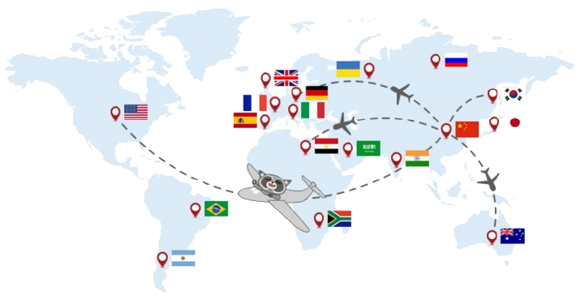



EĞİTİM VE ÖĞRETİM
ANLAŞMALI ÜNİVERSİTELER
Budapest University of Technology and Economics, Hungary
Politecnici di Bari, Italy
Seconda Universita Degli Studi di Napoli, Italy
Universita di Trieste, Italy
University of Palermo, Italy
University of Stavanger, Norway
Technische Universiteit Eindhoven, Netherlands
Universidade do Minho, Portugal
Universidade de Evora, Portugal
Instituto Superior Manuel Teixeira Gomes, Portugal
Bialystok University of Technology, Poland
Lodz University of Technology, Poland
Wroclaw University of Technology, Poland
University of Ljubljana, Slovenia
Universidad de Alicante, Spain
Universitat Politecnica de Catalunya, Spain
Universidad Politecnica de Madrid, Spain
Universitat Politecnica de Valencia, Spain
Escuela Tecnica Superior de Arquitectura de Granada, Spain
FH Joanneum University of Applied Sciences, Austria
KU Leuven, Belgium
Czech Technical University in Prague, Czechia
Architectural Institute in Prague, Czechia
Brno University of Technology, Czechia
VIA University College, Denmark
Grenoble Ecole Nationale Superieure D’Architecture, France
Ecole Nationale Superieure D’Architecture de Marseille, France
Ecole Nationale Superieure D’Architecture de Nancy, France
Ecole Speciale D’Architecture Paris, France
Hochschule Bremen University of Applied Sciences, Germany
Fachhochschule Dortmund, Germany
Fachhochschule Düsseldorf University of Applied Sciences, Germany
Fachhochschule Kaiserslautern University of Applied Sciences, Germany
Hochschule Konstanz, Germany
Universitat Siegen, Germany
Rhein Main University of Applied Sciences, Germany
Technische Hochschule Mittelhessen University of Applied Sciences, Germany
Aristotle University of Thessaloniki, Greece
Y.T.Ü. MİMARLIK FAKÜLTESİ
MİMARLIK BÖLÜMÜ

Slide 11

AR-GE, YENİLİKÇİLİK VE GİRİŞİMCİLİK
2020 HEDEFLERİ
Yayın Faaliyetlerinin Nitelik ve Nicelik Olarak Artırılması
Öğretim Üyesi başına SCI, SSCI, A&HCI makale sayısı :
Öğretim Üyesi başına alan indeksli makale sayısı :
Öğretim Üyesi başına ulusal araştırma makalesi sayısı :
0.1
0.42
0.25
Proje Başvuru Sayısının Artırılması
Öğretim Üyesi başına proje başvuru sayısı :
TÜBİTAK proje başvuru sayısı :
0.2
2
Girişimcilik ve Yenilikçilik Faaliyetlerinin Artırılması
TEKNOPARK’larda yürütülen danışmanlık sayısı :
Döner sermaye danışmanlık başvurusu sayısı :
Döner sermaye teknik rapor hazırlama sayısı :
1
7
13
Y.T.Ü. MİMARLIK FAKÜLTESİ
MİMARLIK BÖLÜMÜ

Slide 12
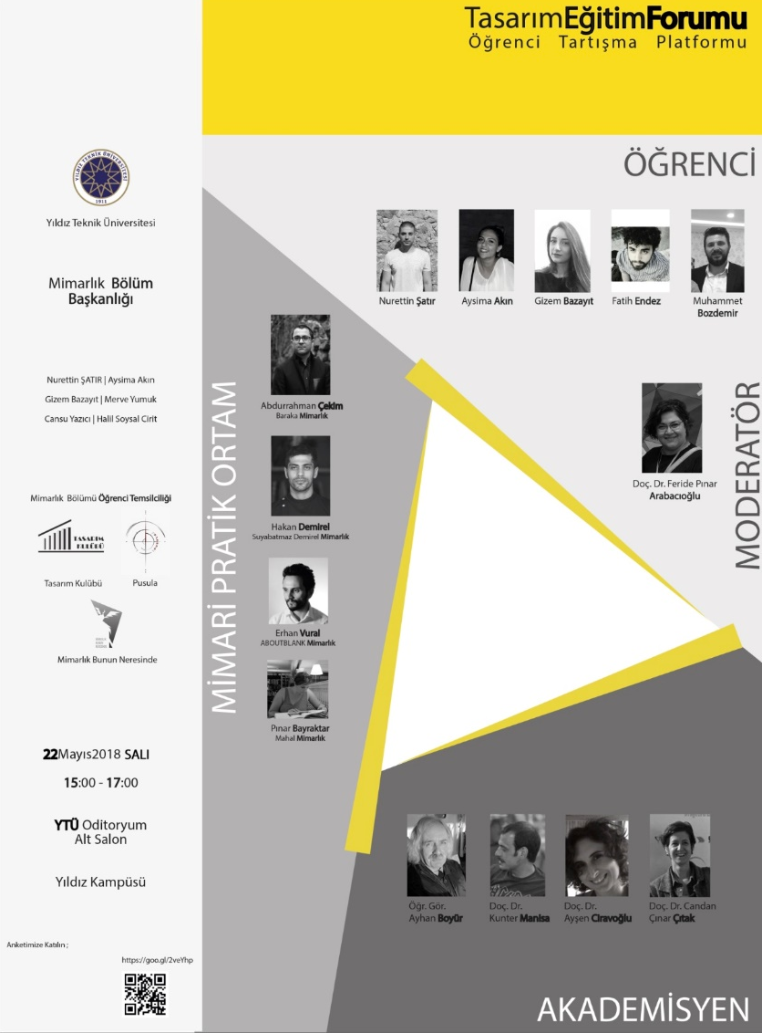
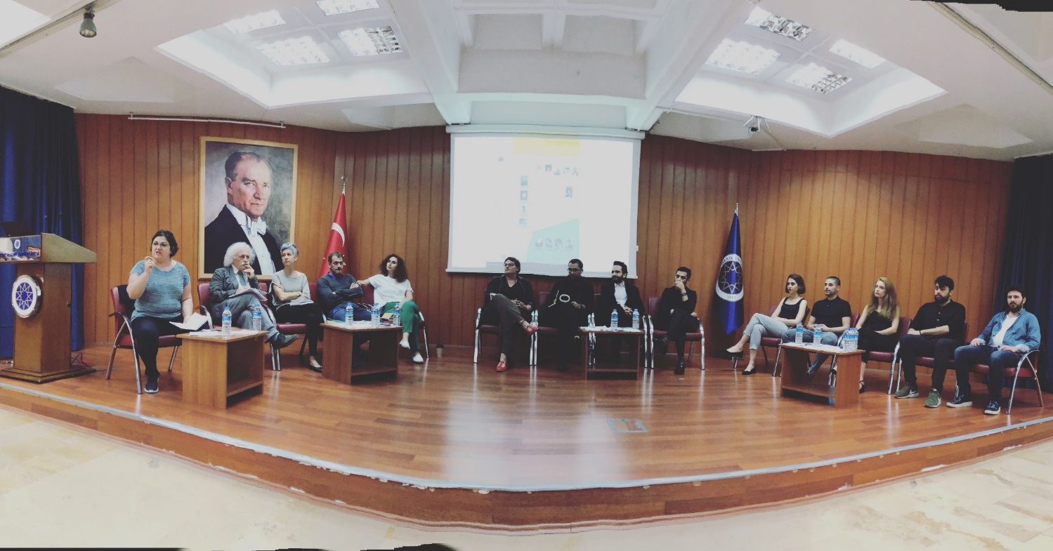
Tasarım Eğitim Forumu, 22.05.2018
EĞİTİM VE ÖĞRETİM
İNFORMEL ETKİNLİKLER
Y.T.Ü. MİMARLIK FAKÜLTESİ
MİMARLIK BÖLÜMÜ

Slide 13
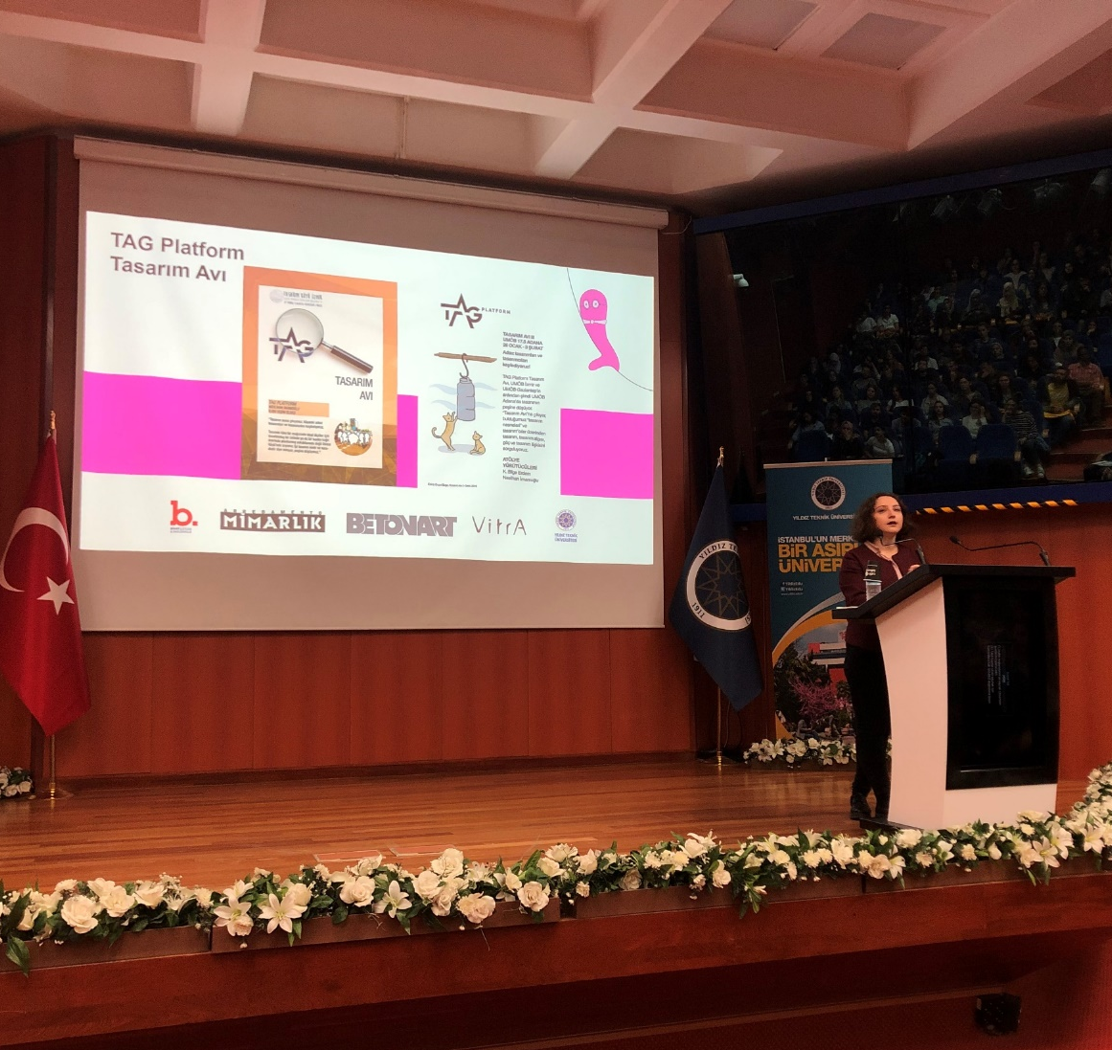
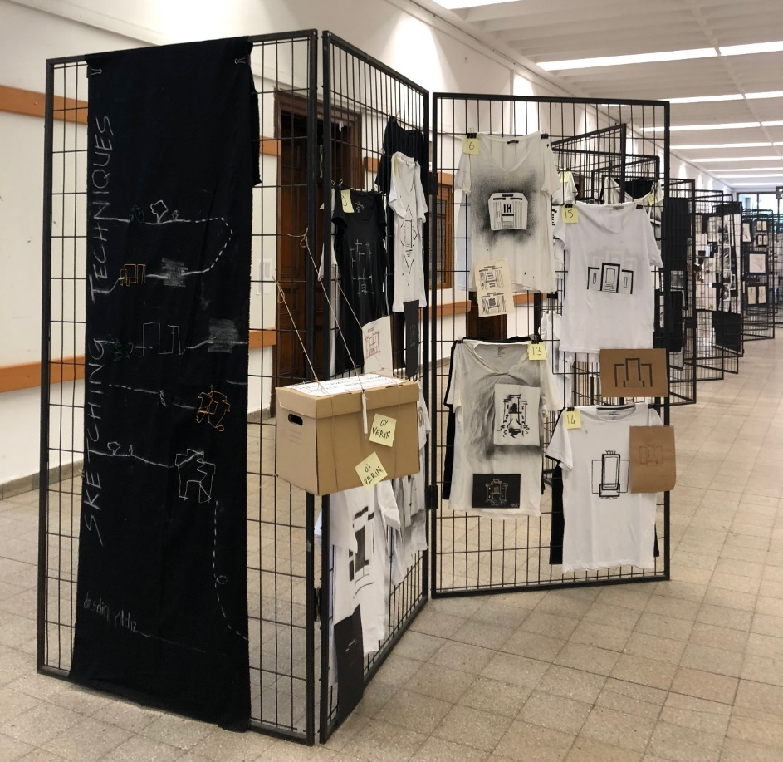
Mimarlığa Merhaba Etkinliği, 23.09.2019, Oditoryum
EĞİTİM VE ÖĞRETİM
İNFORMEL ETKİNLİKLER
Mimarlık Fakültesi Orta Holü’nden sergi örnekleri
Y.T.Ü. MİMARLIK FAKÜLTESİ
MİMARLIK BÖLÜMÜ

Slide 14
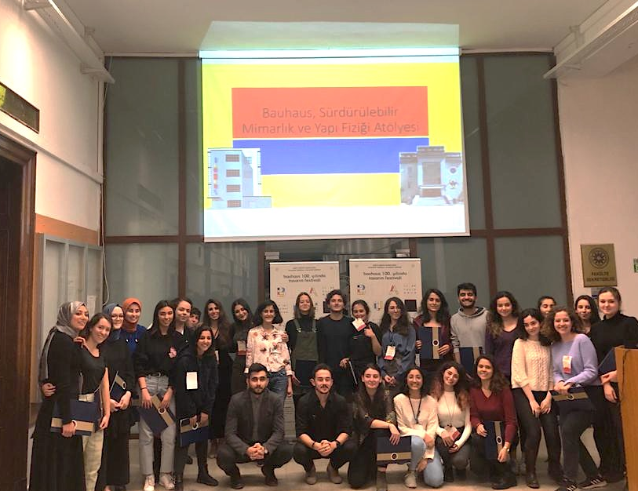
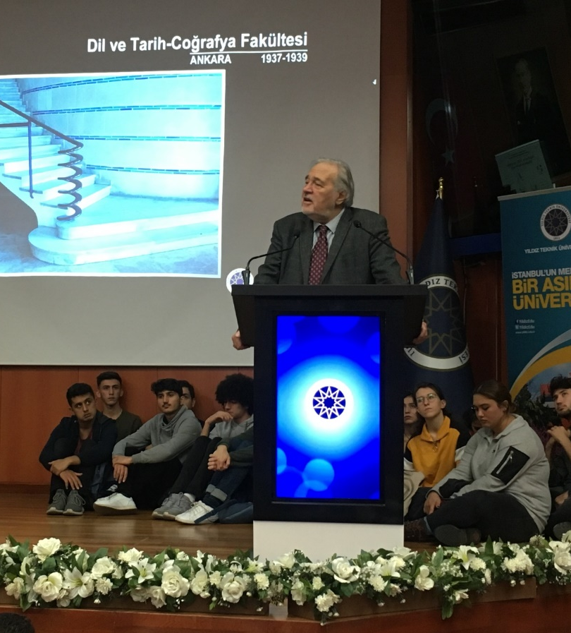

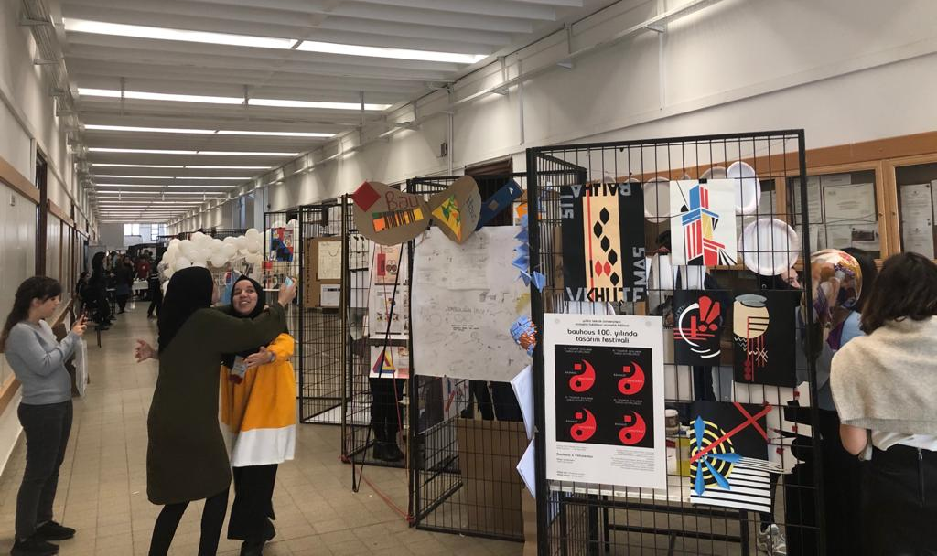
EĞİTİM VE ÖĞRETİM
İNFORMEL ETKİNLİKLER
Bauhaus 100. Yılında Tasarım Festivali kapsamında Mimarlık Bölümü etkinlikleri, Kasım 2019
İlber Ortaylı Bauhaus sunumu, 12.11.2019, Oditoryum
Y.T.Ü. MİMARLIK FAKÜLTESİ
MİMARLIK BÖLÜMÜ

Slide 15












AR-GE, YENİLİKÇİLİK VE GİRİŞİMCİLİK
TEMATİK ARAŞTIRMA ALANLARI
YAPILARIN YENİDEN İŞLEVLENDİRİLMESİ
TARİHİ YAPILARIN ONARIMINDA YENİLİKÇİ ÇÖZÜMLER
YAPI MALZEMELERİNİN YAŞAM DÖNGÜSÜ
GELENEKSEL YAPIM SİSTEMLERİNİN ARAŞTIRILMASI
SÜRDÜRÜLEBİLİR MİMARİ TASARIM PARAMETRELERİ
TARİHİ YAPILARIN STRÜKTÜREL OLARAK GÜÇLENDİRİLEMESİ
YAPILI ÇEVRELERDE TASARIM PARAMETRELERİNİN OLUŞTURULMASI
BİNA BİLGİ MODELLEME (BIM) SİSTEMLERİ
Mimarlık Bölümü
KONUT PİYASASI DİNAMİKLERİ
YAPIM YÖNETİMİNDE BİM KULLANIMI
Y.T.Ü. MİMARLIK FAKÜLTESİ
MİMARLIK BÖLÜMÜ

Slide 16
AR-GE, YENİLİKÇİLİK VE GİRİŞİMCİLİK
AR-GE POTANSİYELİ
Laboratuvarlar
Yapı Fiziği Laboratuvarı
Sayılar ve İstatistikler
Öğretim Elemanına Düşen Laboratuvar Alanı :
Lisansüstü Programlarındaki Öğrenci Sayıları :
Öğretim Elemanları Dağılımı:
1 m²
886
Laboratuvarlarda Yapılan Deney ve Testler:
Renk ölçme
Işıklılık ölçme
Aydınlık ölçme
Isısal konforla ilgili ölçmeler
Gürültü düzeyi ile ilgili ölçmeler
Ses ve titreşim ile ilgili ölçmeler
Hacim akustiği ile ilgili ölçmeler
YÖK 100/2000
  Doktora Burs Programındaki Alanlar: Şehir ve Bölge Planlama
  Doktora Burs Programındaki Öğrenci Sayısı:
1
Y.T.Ü. MİMARLIK FAKÜLTESİ
MİMARLIK BÖLÜMÜ

Slide 17








AR-GE, YENİLİKÇİLİK VE GİRİŞİMCİLİK
YÜRÜTÜLEN AR-GE PROJELERİ*
3
7
20
6
15
TÜBİTAK
Projeleri
Sanayi
Projeleri
Doktora-Yüksek Lisans
Projeleri
Yerel Yönetimler ile
İşbirlikli Projeler
BAP Projeleri
(kapsamlı araştırma ve kariyer)
*Son 10 yıldır yürütülen projeler
Y.T.Ü. MİMARLIK FAKÜLTESİ
MİMARLIK BÖLÜMÜ

Slide 18












AR-GE, YENİLİKÇİLİK VE GİRİŞİMCİLİK
ÜNİVERSİTE SANAYİ İŞ BİRLİĞİ
1
Teknopark Şirketlerine Verilen
Danışmanlık Sayısı
7
Sanayi İle İşbirliği İçerisinde
Gerçekleştirilen Proje Sayısı*
13
Döner Sermaye Rapor Sayısı
3
Tübitak ile
Gerçekleştirilen Proje Sayısı*
7
Döner Sermaye Danışmanlık Sayısı
*Son 10 yıldır yürütülen projeler
Y.T.Ü. MİMARLIK FAKÜLTESİ
MİMARLIK BÖLÜMÜ

